Slide 1

Совершенствование нормативной базы проектирования жестких дорожных одежд
Докладчик: проректор по научной работе УШАКОВ В.В.
Сочи, 04.06.2019 г.

Slide 2

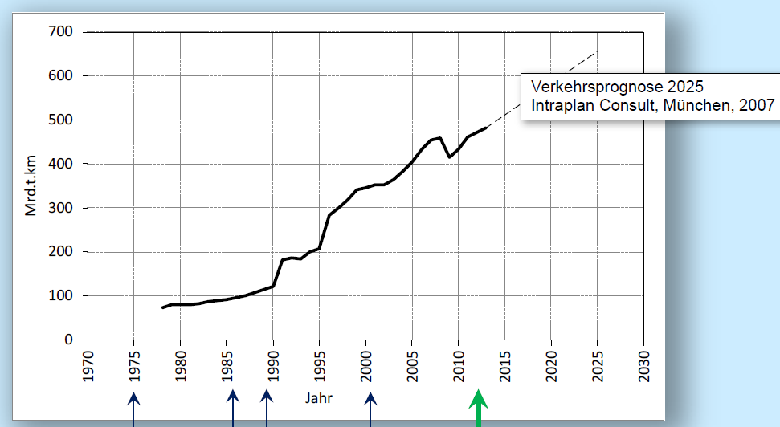
Нормативная база / Проектирование
- Первое издание в 1975 г.
- На данный день действительно RStO 12 (2012 года).
- Издаётся немецким дорожностроительным научно-исследовательским обществом (FGSV).
- Периодическое (ок. 12 лет) обновление на основании получаемых эмпирическим путём наблюдений / исследований.
Норматив по стандартизации конструкции дорожных одежд
(Каталог типовых конструкций дорожных одежд (асфальтобетон / цементобетон))
Транспортная нагрузка (млрд. т*км)
RStO 75
RStO 86
RStO 89
RStO 01
RStO 12

Slide 4

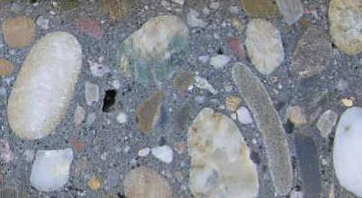
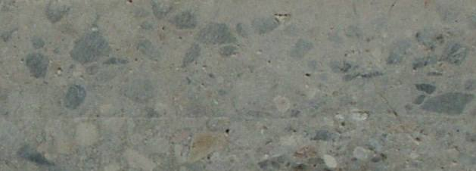
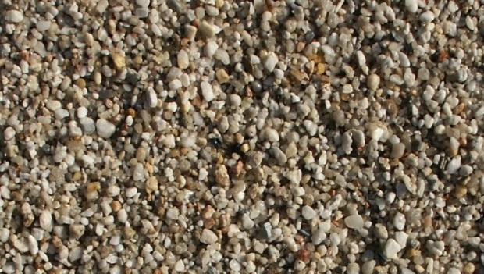
Конструкция дорожной одежды
Морозостойкий конструктив
5 см бетон верхнего слоя
(с обнажённым заполнителем)
22 см бетон нижнего слоя
Геотекстиль
Ev2=120 МПа
15 см ЩПЦС (‘‘тощий бетон‘‘)
33 см морозостойкий слой
(ЩПС, ПГС, и.т.п.)
Ev2=45 МПа
Грунт (укреплённый грунт)
Notes:
4

Slide 9
Параметры типовых конструкций жестких дорожных одежд с цементобетонным покрытием в зависимости от ресурса Р11,5
–
Наименование параметров |  |  | Типы конструкции дорожной одежды, млн
 |  |  | Р-70 |  | Р-50 |  | Р-20 |  | Р-5 | Р-1 | Р-0.3
Количество эквивалентных воздействий нормативных осевых нагрузок, млн |  |  | ≥50 |  | 20-50 |  | 5-20 |  | 1-5 | 1-0,3 | ≤0,3
Толщина цементобетонного покрытия, см |  |  | 28 |  | 27 |  | 25 |  | 23 | 20 | 18
Тип и толщина основания, см (варианты) | Жесткий укатываемый бетон |  | 20 | - | 18 | - | 16 | - | - | - | -
 | Материал обработанный цементом |  | - | 24 | - | 22 | - | 20 | - | - | -
 | Минеральный материал не обработанный вяжущим |  | - | - | - | - | - | - | 20 | 18 | 18
Толщина дополнительного слоя основания при грунте земляного полотна и ДКЗ | Суглинок и глина песчанистая | I₁ | 60
 |  | I _{2,} I ₃ | 50
 |  | II_{1,} II₃, II₄, III | 40
 |  | II₂ | 30
 |  | IV, V | 35
 | Супесь песчанистая | I, II, III, IV, V | 30
Поперечные швы сжатия | Расстояние между швами, м |  | 6 |  | 6 |  | 5 |  | 5 | 5 | 4,5
 | Диаметр штырей, мм |  | 30 |  | 30 |  | 25 |  | 25 | 25 | 25
 | Длина штырей, см |  | 50 |  | 50 |  | 50 |  | 50 | 50 | 50
 | Расстояние между штырями, см |  | 25 |  | 25 |  | 25 |  | 25 | 25 | 25
Поперечные швы расширения | Расстояние между швами, м |  | - |  | - |  | - |  | по табл. 3 | по табл. 3 | по табл. 3
 | Диаметр штырей, мм |  | - |  | - |  | - |  | 25 | 25 | 25
 | Длина штырей, см |  | - |  | - |  | - |  | 50 | 50 | 50
 | Расстояние между штырями, см |  | - |  | - |  | - |  | 25 | 25 | 25
Продольные швы | Диаметр штырей, мм |  | 20 |  | 20 |  | 20 |  | 20 | 20 | 20
 | Длина штырей, см |  | 80 |  | 80 |  | 80 |  | 80 | 80 | 80
 | Расстояние между штырями, см |  | 100 |  | 100 |  | 100 |  | 100 | 100 | 100

Slide 10
Типовые конструкции жестких дорожных одежд

Slide 11
Типовые конструкции жестких дорожных одежд

Slide 12
Совершенствование нормативной базы проектирования жестких дорожных одежд
СПАСИБО ЗА ВНИМАНИЕ

